Slide 1
ГОО ВПО «Донецкий национальный медицинский университет
имени М.Горького»
Кафедра оперативной хирургии и топографической анатомии Зав. кафедрой – д.м.н.,проф. Антипов Н.В.
Экспериментально-морфологическое обоснование топической диагностики вторичного кровотечения при ранении ягодичных артерий
д.м.н., проф. Антипов Н.В.
Донецк - 2018

Slide 2
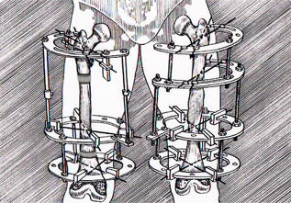
АКТУАЛЬНОСТЬ
Наружный чрескожный остеосинтез - скрепление отломков кости различными видами металлоконструкций (спицы, титановые стержни. Является стабильным и функциональным методом остеосинтеза (практически исключается вторичное смещение отломков, необходима ранняя активизация больного).
При проведении чрескостных элементов крайне важно знание топографии сосудисто-нервных пучков для исключения ятрогенной травмы поврежденной конечности.

Slide 3
ЦЕЛЬ ИССЛЕДОВАНИЯ
1. Определить особенности кровоснабжения заднего фасциального ложа бедра.
2. Разработать рекомендации к выполнению чрескостного остеосинтеза области верхней и средней трети бедра с учетом вариантной анатомии вен заднего фасциального ложа.

Slide 4
МАТЕРИАЛ И МЕТОДЫ
В ходе исследования были препарированы 12 трупов (5 женских, 7 мужских) в возрасте от 23 до 46 лет.
Выделены сосудистые пучки заднего мышечно-фасциального ложа, отмеченные особенности визуализированы контрастированием, проведено фотодокументирование.
Полученные данные морфометрии обработаны в статистической программе MedStat.

Slide 5
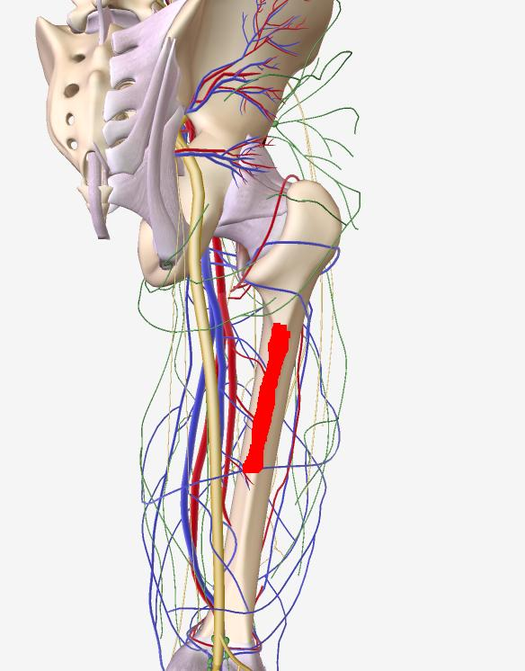
РЕЗУЛЬТАТЫ
В 12 случаях (100%) глубокие вены бедра, прободающие вены с мышечными и поднадкостничными ветвями образовывали венозное сплетение в глубине заднего фасциального ложа бедра по задней поверхности бедренной кости в верхней и средней её трети.
Среднее расстояние от сплетения до основания малого вертела (костный ориентир) составляет 20,4±3,5мм.
Диаметр крупных сосудов сплетения: 6±1,4 - 8±1,7мм.

Slide 6
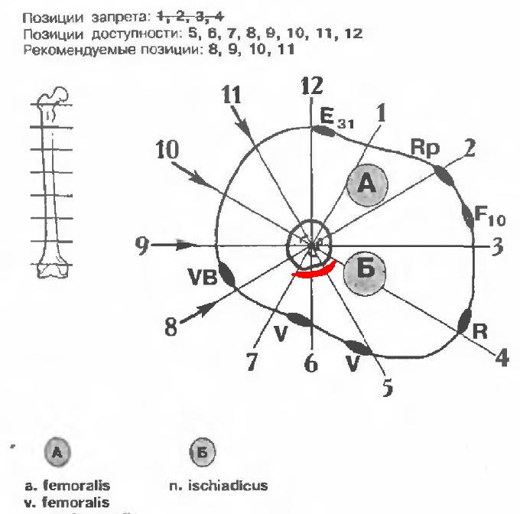
Согласно методике унифицированного обозначения чрескостного остеосинтеза для уровней - позиции доступности (минимальной возможности травматизации сосудисто-нервных пучков):
Уровень II - 5, 6, 7, 8, 9, 10, 11, 12

Slide 7
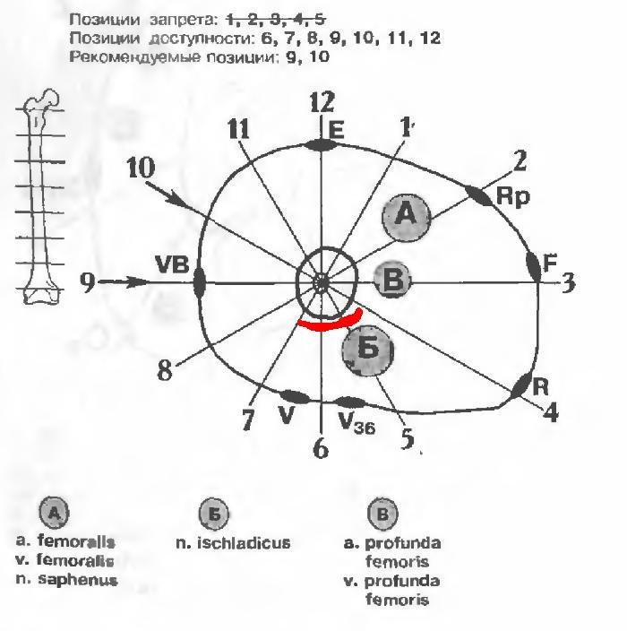
Согласно методике унифицированного обозначения чрескостного остеосинтеза для уровней - позиции доступности (минимальной возможности травматизации сосудисто-нервных пучков):
Уровень III - 6, 7, 8, 9, 10, 11, 12
Notes:
7

Slide 8
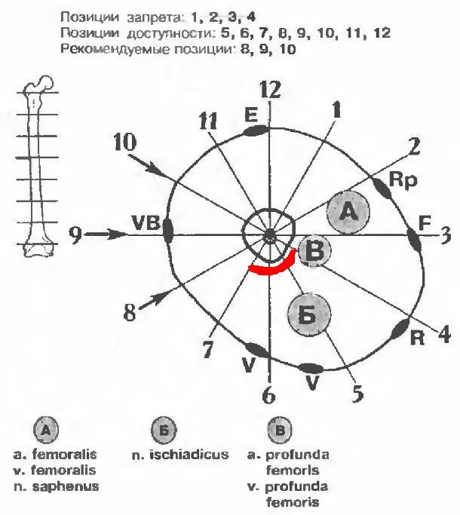
Согласно методике унифицированного обозначения чрескостного остеосинтеза для уровней - позиции доступности (минимальной возможности травматизации сосудисто-нервных пучков):
Уровень IV - 6, 7, 8, 9, 10, 11, 12
Notes:
8

Slide 9
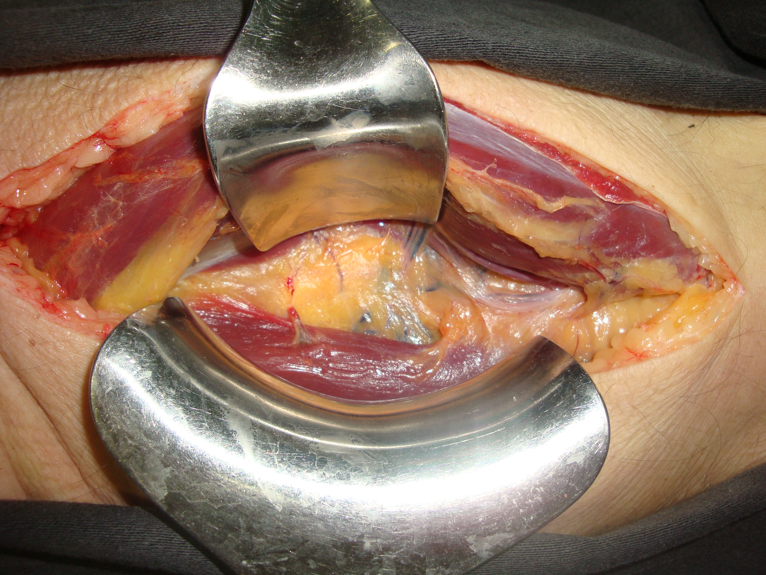
Глубокие вены задней поверхности бедра. Средняя треть

Slide 10
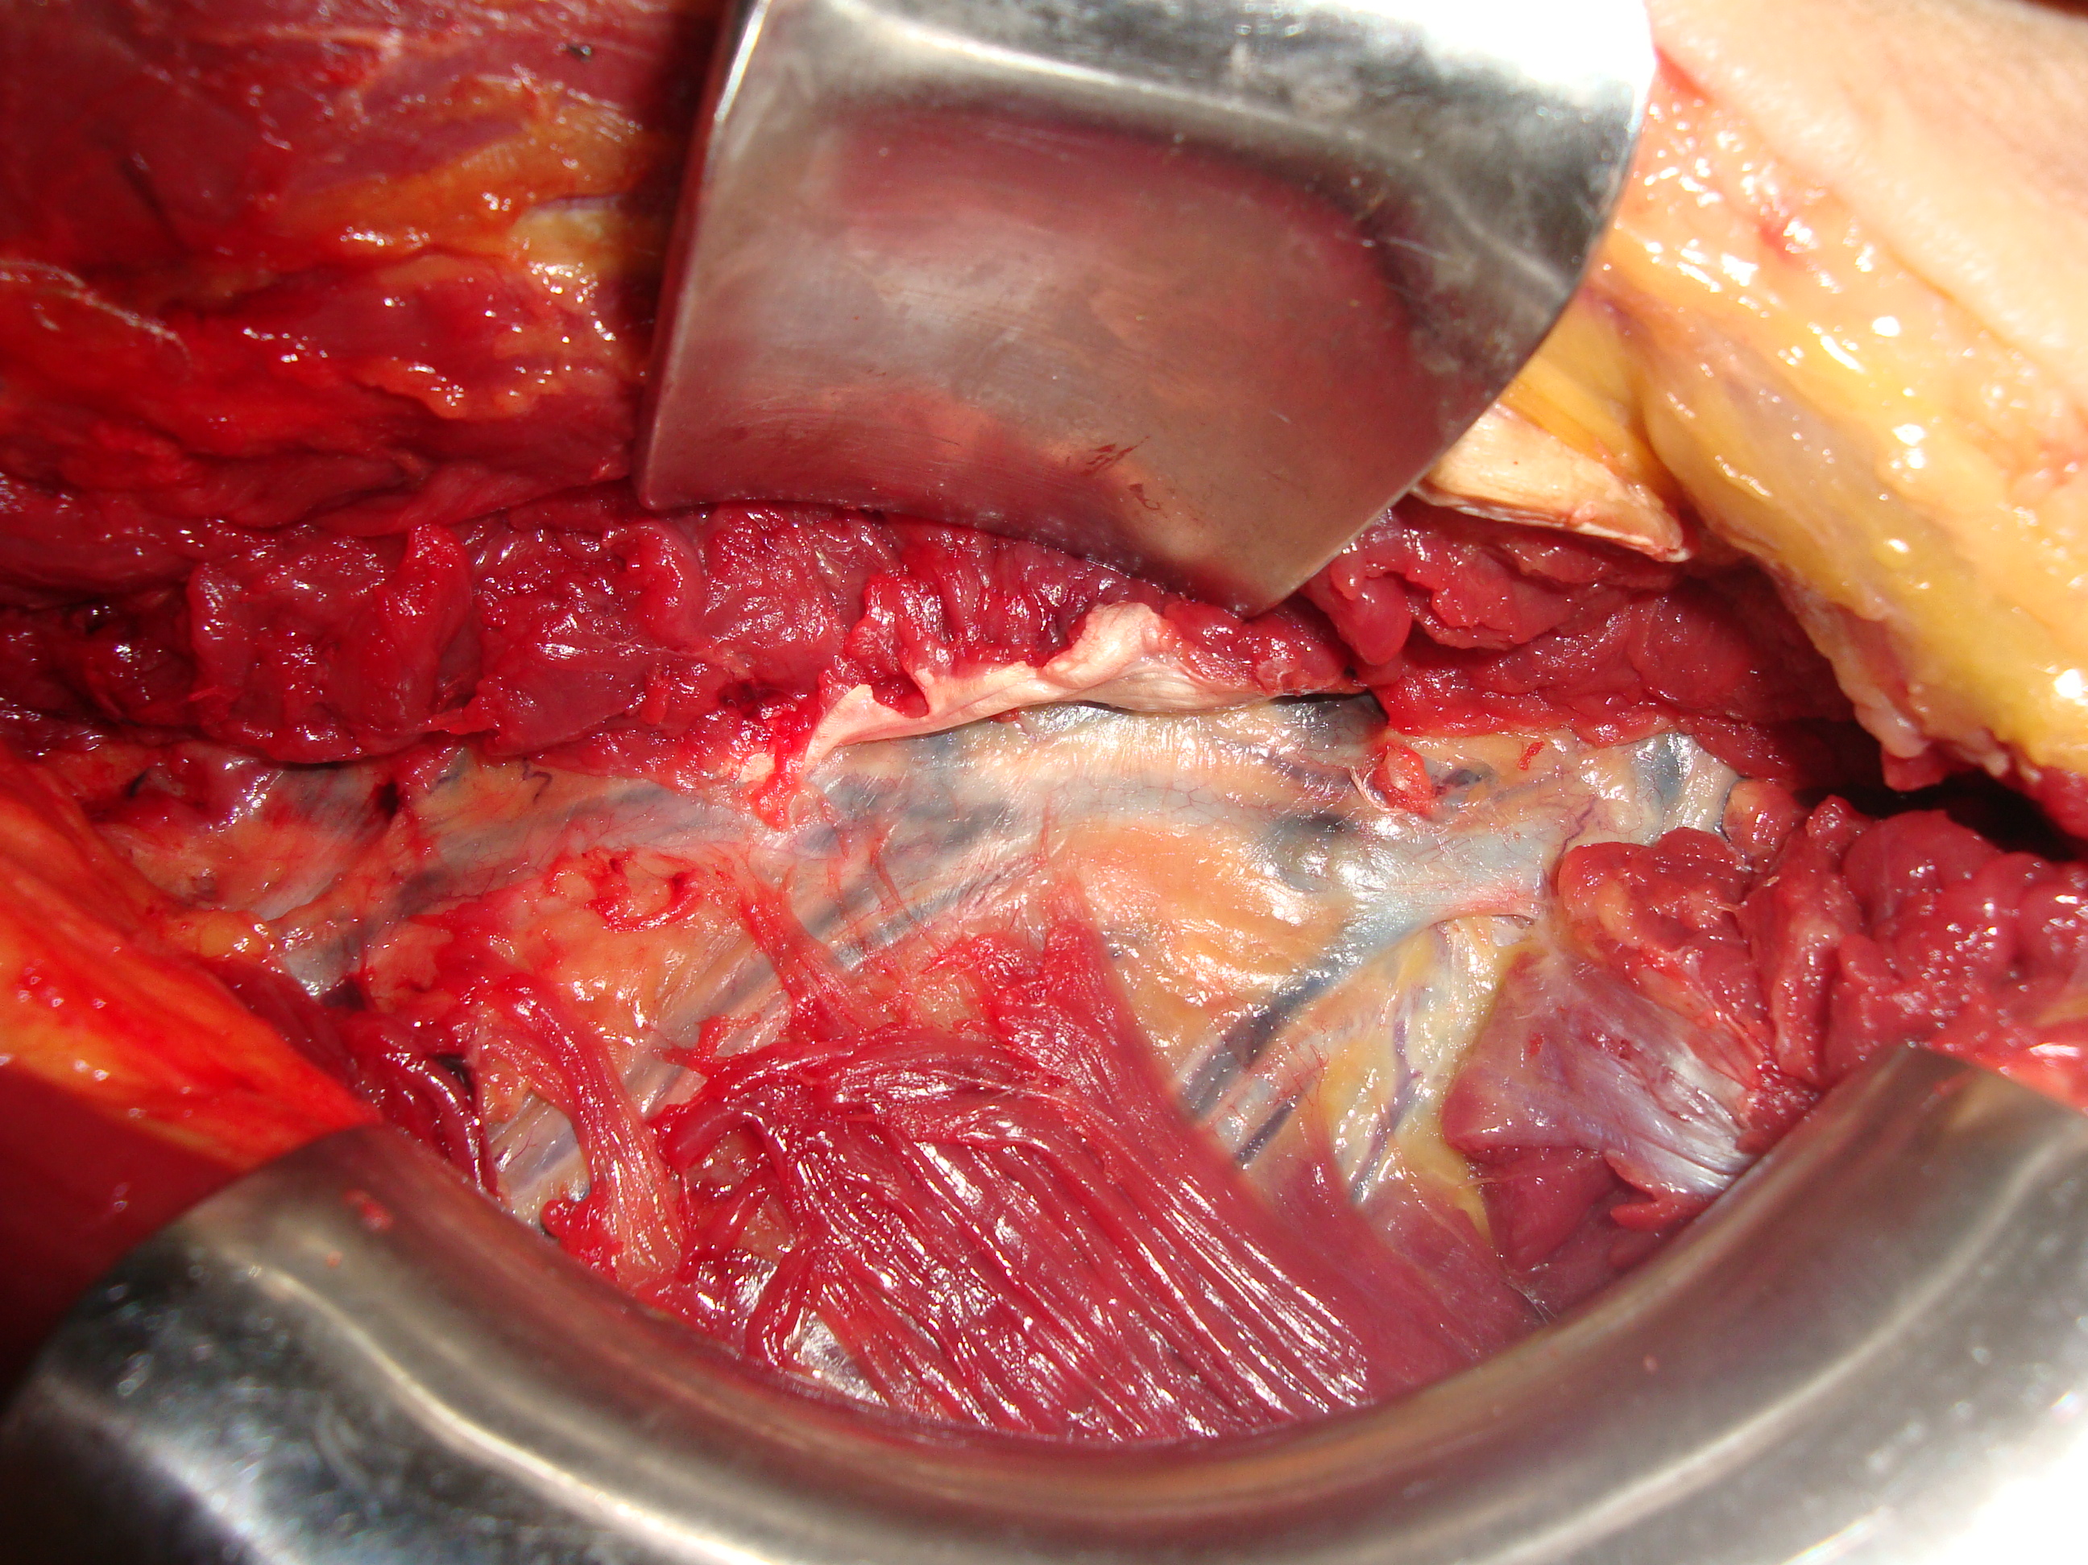
Глубокие вены задней поверхности бедра. Верхняя треть

Slide 11
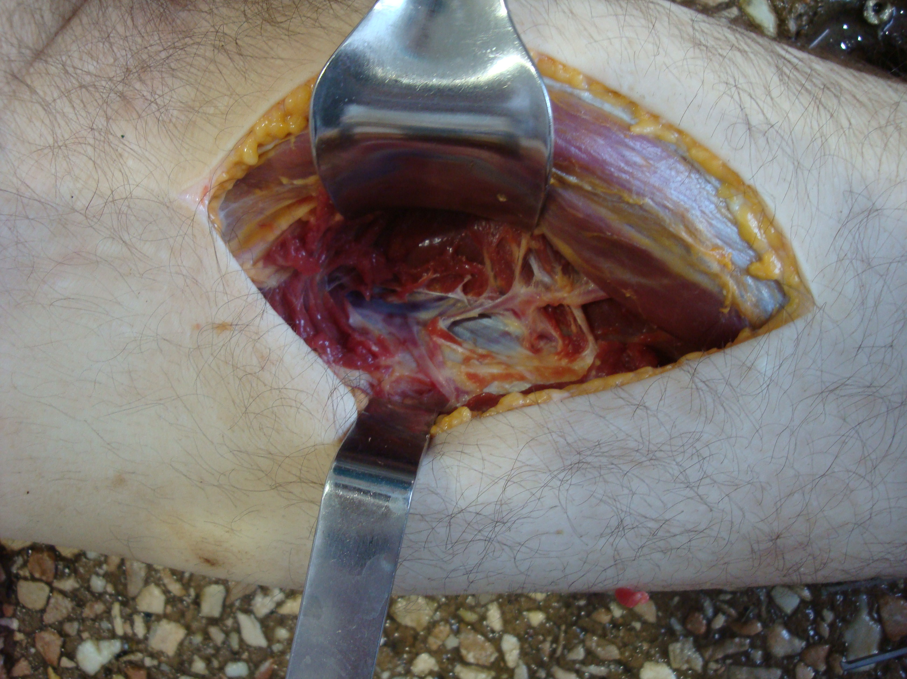
Глубокие вены задней поверхности бедра. Средняя треть

Slide 12
ОСЛОЖНЕНИЯ
При проведении чрескостного элемента через венозное сплетение возможны:
- первичная травматизация сосудов и нервов
-хроническое сдавление стенки сосуда, атрофия, аррозивное кровотечение
- воспаление и тромбоз глубоких вен бедра

Slide 13
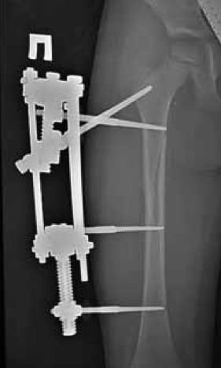
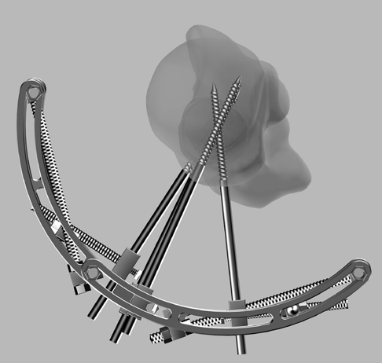
ВЫВОДЫ
Исходя из опасности осложнений, позиции проведения:
- на уровне II - рекомендуем №№ 5, 6, 7.
- на уровне III, IV – рекомендуем №№ 6 , 7.
(соответствующие проведению через заднюю поверхность бедренной кости) рекомендовано считать потенциально неблагоприятными (позиции запрета).
Рекомендуется использование консольных
монолатеральных чрескостных элементов
(стержней-шурупов, консольных спиц)
в позициях 8, 9, 10, 11, 12 для уровней II-IV.

Slide 14
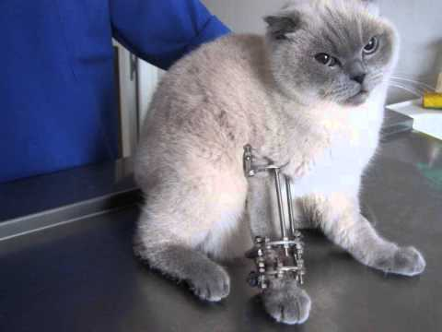
Спасибо за внимание!

